Slide 1
Добро пожаловать в мир "Пинг-Понг"!

Slide 2

Игровой логотип "Пинг-Понг"

Slide 3
Описание игры: "Пинг-Понг" - классическая аркадная игра, созданная для всех возрастов. Цель игры - отбить мяч с помощью ракетки и не дать ему упасть в свою половину поля. Управление осуществляется с помощью кнопок на клавиатуре или касанием экрана (при наличии сенсорного управления). Игроки могут играть против компьютера или друг против друга в режиме двух игроков.

Slide 4
Особенности игры: Удобное и интуитивно понятное управление, которое делает игру доступной даже для новичков. Динамичный геймплей, позволяющий испытать острые ощущения и эмоции. Различные уровни сложности, так что каждый игрок найдет свой идеальный уровень. Звуковые эффекты, которые создают атмосферу и увлечение. Возможность сохранять и просматривать лучшие достижения.

Slide 5
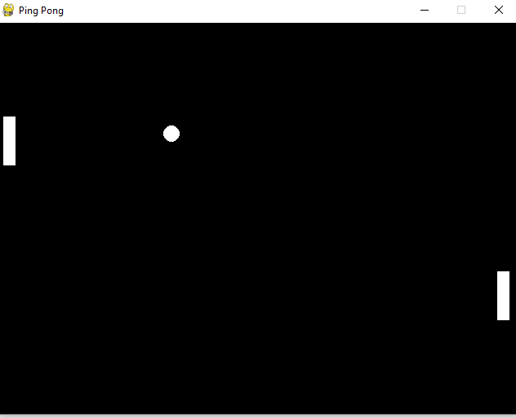
Скриншоты игрового процесса:

Slide 6
Завершение: Благодарим за внимание! Ссылка на нашу официальную веб-страницу и социальные сети для получения дополнительной информации и обратной связи.

